Slide 1
Творчий проект
Динаміка
Виконала: учениця 10-А класу
Великокринківської ЗОШ I-III ст.
Попова Каріна

Slide 2
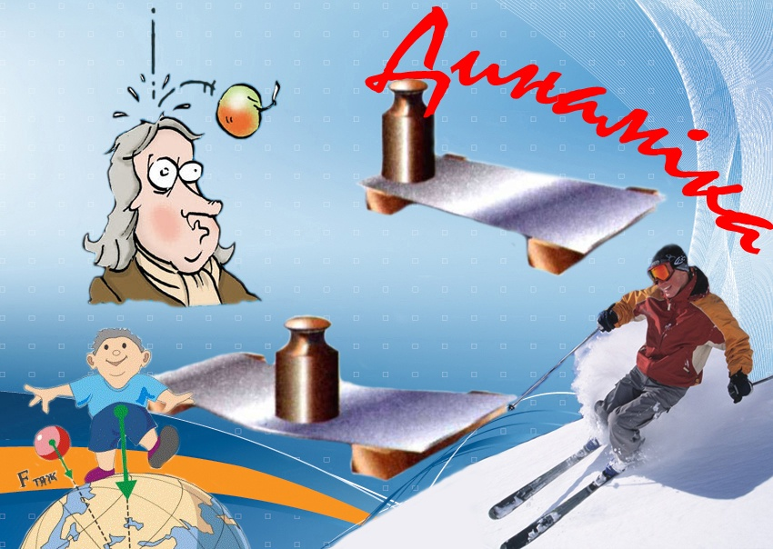
Емблема

Slide 3
Девіз
Якщо маєш ти питання, та не знаєш відповідь,
ти звернись по допомогу до королеви наук – ФІЗИКИ. Як взаємодіють сили? Що таке інертність тіла? Як читається третій закон Ньютона?
на ці питання знайдеш відповідь у книжці з фізики.

Slide 4
Теорія та застосування

Slide 5
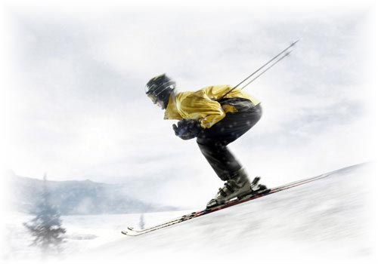
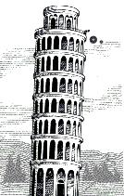
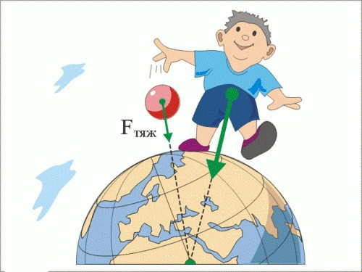
Динаміка - це розділ механіки, в основі якого лежить кількісний опис взаємодії тіл,яка визначає характер їхнього руху

Slide 6
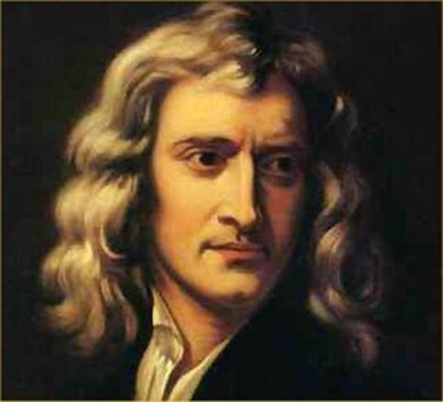
Найважливіші закони динаміки – закони Ньютона

Slide 7
Закони Ньютона
I закон
Існують такі системи відліку,
відносно яких тіло зберігає
стан спокою або рівномірного
прямолінійного руху,якщо на нього
не діють інші тіла та поля або
якщо їхні дії скомпенсовані
II закон
Прискорення,якого набуває тіло
внаслідок дії сили, прямо
пропорційне цій силі та
обернено пропорційне масі тіла
III закон
Сили, з якими тіла діють одне на одне, напрямлені вздовж однієї, рівні за модулем і протилежні за напрямком

Slide 8
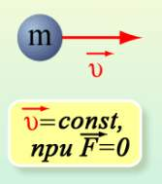
Перший закон Ньютона
Якщо на тіло не діють сили або їх дія скомпенсована, то дане тіло знаходиться в стані спокою або рівномірного прямолінійного руху

Slide 9
Перший закон Ньютона
Перший закон Ньютона називають законом інерції. Системи відліку, щодо яких тіла рухаються з постійною швидкістю при компенсації зовнішніх впливів на них, називаються інерційних

Slide 10
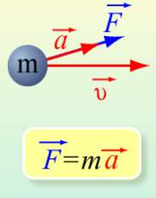
Другий закон Ньютона
Прискорення тіла прямо пропорційно рівнодіючої сил, прикладених до тіла, і обернено пропорційно його масі

Slide 11
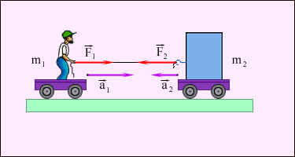
Другий закон Ньютона
Якщо два тіла взаємодіють один з одним, то прискорення цих тіл обернено пропорційне їх масам

Slide 12
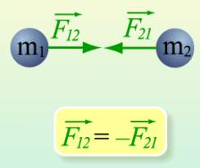
Третій закон Ньютона
Сили, що виникають при взаємодії двох тіл, прикладені до різних тіл.

Slide 13
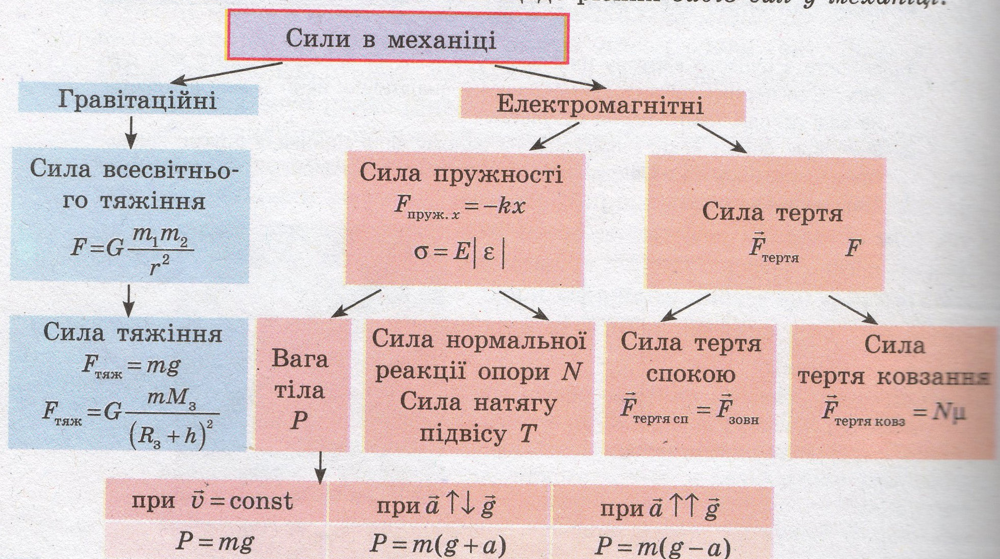
Сили в механіці

Slide 14
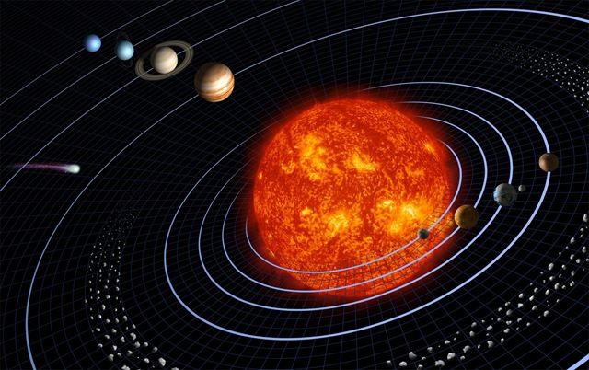
Гравітаційна сила. Закон Всесвітнього тяжіння
Усі тіла у Всесвіті взаємно притягуються

Slide 15
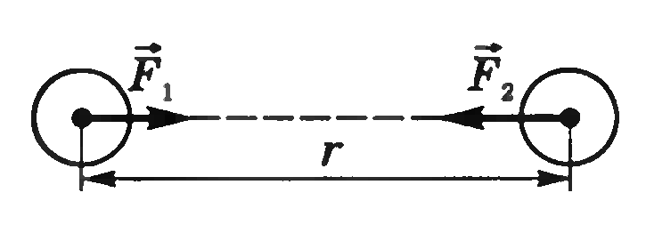
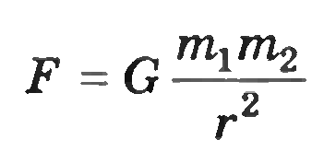
Закон всесвітнього тяжіння
Дві матеріальні точки притягуються одна до одної з силою, що прямо пропорційна добутку маси цих тіл та обернено пропорційній квадрату відстані між ними

Slide 16
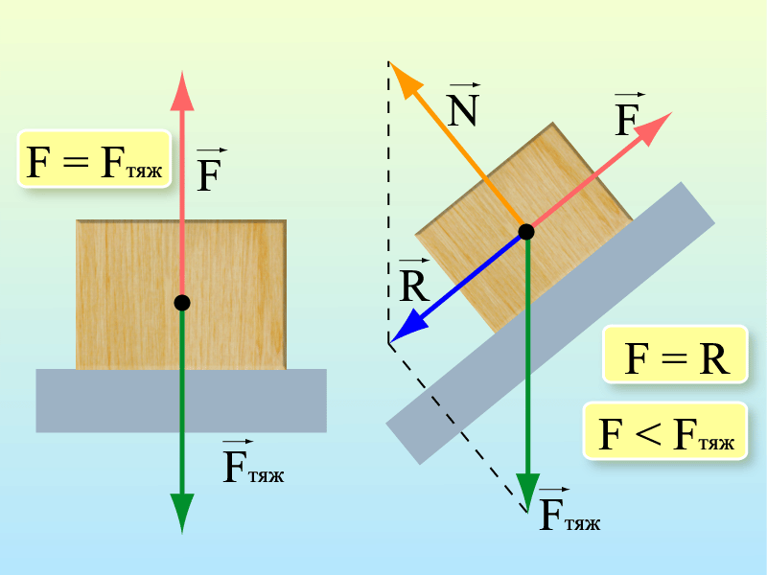
Сила тяжіння
Сила гравітації, що діє між Землею та тілом.

Slide 17
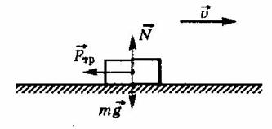
Сила тертя
Виникає при дотику тіл і перешкоджає їх відносному переміщенню

Slide 19
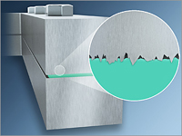
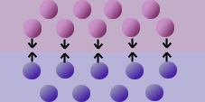
Причина виникнення сили тертя
Взаємне притягання молекул
Нерівність поверхні

Slide 20
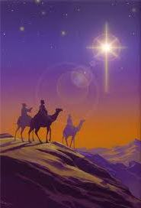
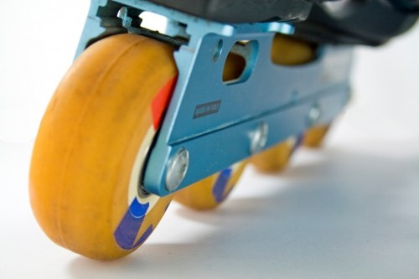
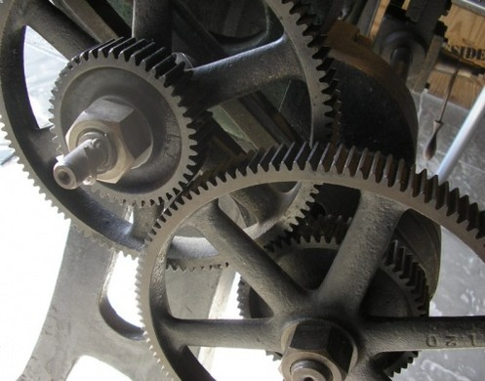
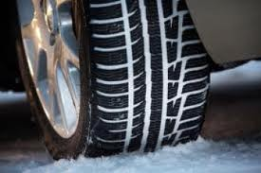
Тертя
Корисне
Шкідливе

Slide 21
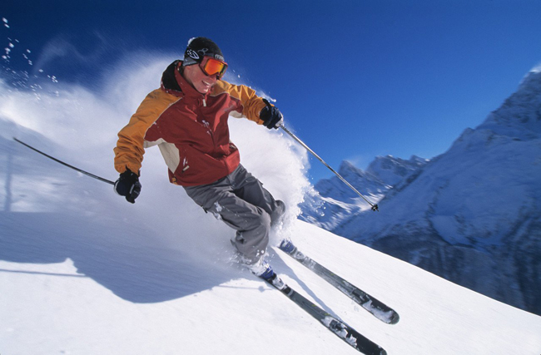
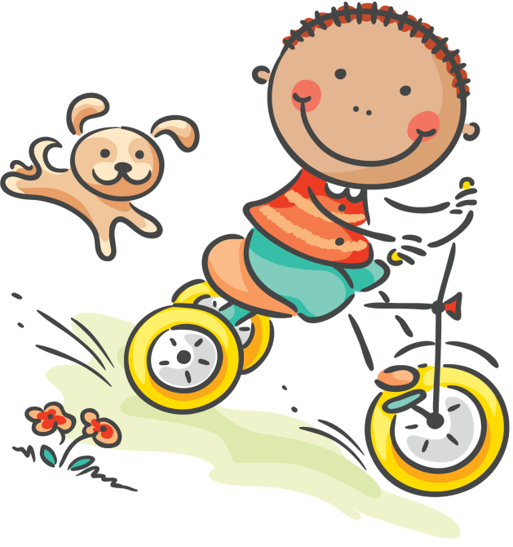
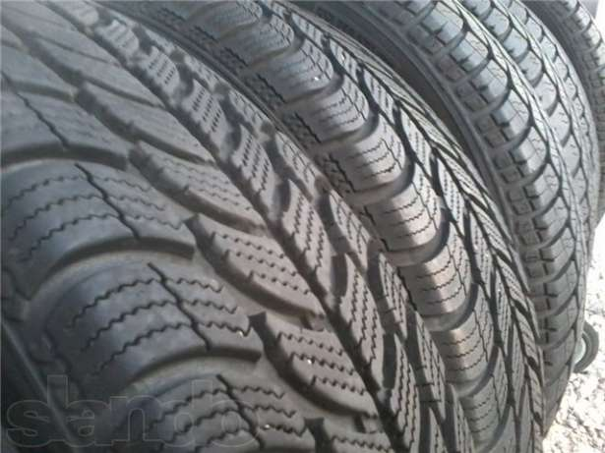
Корисне тертя
Завдяки цій силі люди можуть переміщуватися по землі, автомобілі та інші транспортні засоби рухаються лише внаслідок існування тертя між колесами і поверхнею дороги. Люди прагнуть збільшити силу тертя. Для цього поверхні роблять не тільки шорсткими, як у випадку з автомобільними шинами, на яких на заводі наноситься протектор певної форми, а й добирають спеціальні матеріали. В усіх транспортних засобах є гальма, завдання яких - швидко зупинити їх. На гальмівні колодки автомобілів наклеюють накладки з матеріалів, до складу яких входять гума, азбест та інші речовини. Поверхня дороги (асфальт) теж має велику шорсткість. Коли взимку на дорозі ожеледиця, її посипають піском.

Slide 22
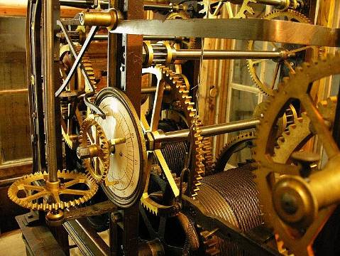
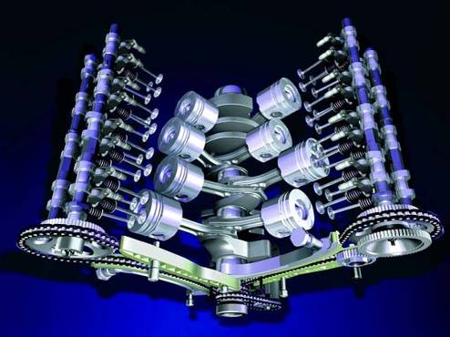
Шкідливе тертя
У багатьох випадках необхідно тертя суттєво зменшити. Для цього тертьові поверхні розділяють рідиною: спеціальним мастилом (у двигуні автомобіля), чи навіть водою ( у пральних машинах, де вал активатора відділяють від втулки тонкою плівкою води). Рідина розділяє тертьові поверхні і вони не взаємодіють через зчеплення нерівностями. Одночасно рідина охолоджує деталі і виносить часточки взаємодіючих тіл, які з’ являються внаслідок тертя. Навіть в усіх живих істот існує рідинне змащування тертьових поверхонь. Поверхні всіх суглобів розділені синовіальною рідиною.

Slide 23
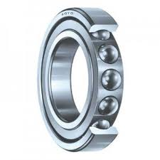
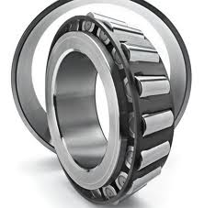
Підшипники
Підшипники є двох видів-кулькові та роликові.
В них використано з користю те, що сила тертя кочення завжди менша від сили тертя ковзання. У такому підшипнику дві обойми розділені або кульками, або роликами. Підшипники також використовують для зменшення тертя обертових валів машин і верстатів .

Slide 24
Види сил тертя
Тертя кочення
Тертя спокою
Тертя ковзання

Slide 25
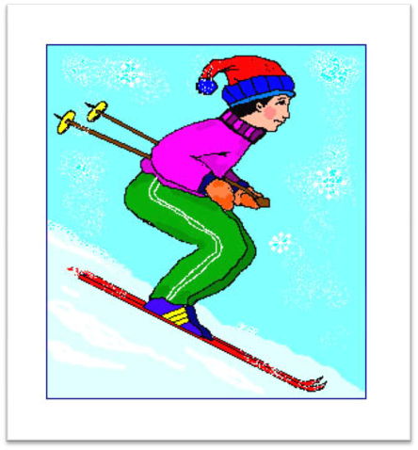
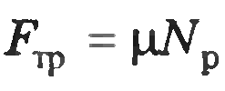
Якщо тіло ковзає по поверхні іншого, то виникаючу силу на-зивають сила тертя ковзання.
Тертя ковзання

Slide 27
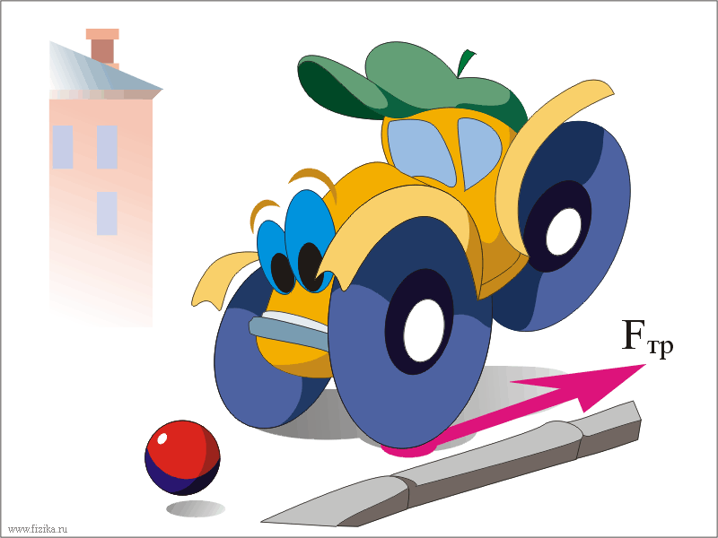
Тертя кочення
Якщо тіло котиться по поверхні іншого, то силу, яка виникає при цьому назива-ють сила тертя кочення.

Slide 28
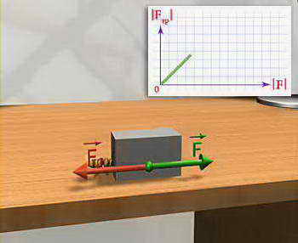
Тертя спокою
При спробі зрушити тіло з місця, воно не одразу змінить свою швидкість, так як діюча на тіло сила врівноважується силою тертя спокою.

Slide 30
Сила пружності
Деформація – зміна форми та розмірів тіла.
Деформації
Пружні
Пластичні

Slide 31
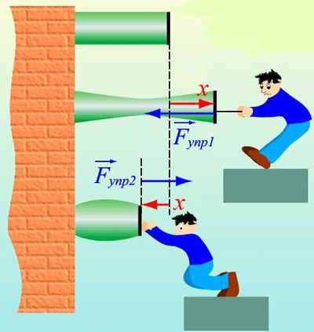
Сила пружності – це сила,яка виникає під час пружної деформації тіла і напрямлена протилежно напрямку зміщення частин цього тіла в процесі деформації

Slide 32
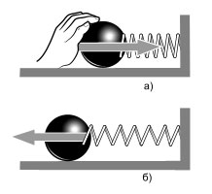
Закон Гука
Лінійна деформація – деформація при якій відбувається зміна одного лінійного розміру тіла

Slide 33
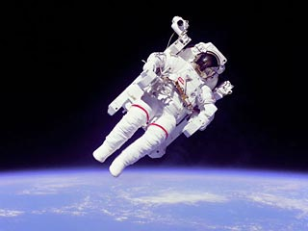
Невагомість
Рух тіла під дією тільки однієї сили - сили тяжіння

Slide 34
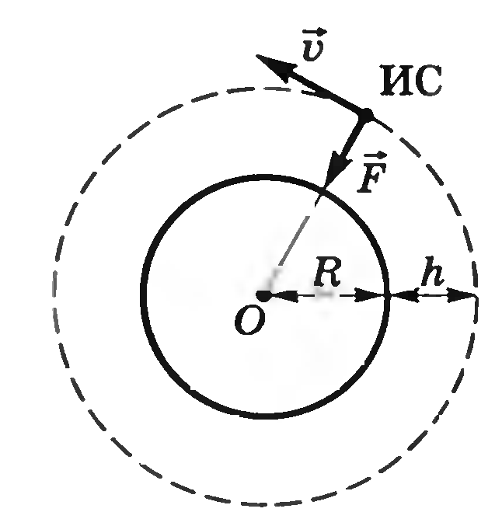
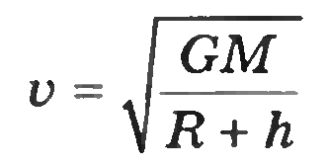
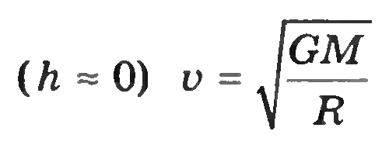
Перша космічна швидкість
Швидкість, яку необхідно надати тілу, щоб воно стало штучним супутником планети

Slide 35
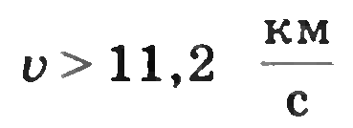
Друга та третя космічні швидкості

Slide 36
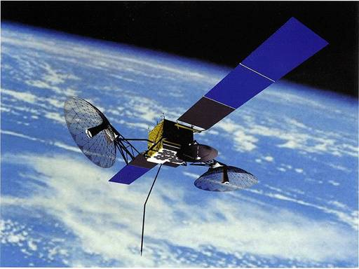
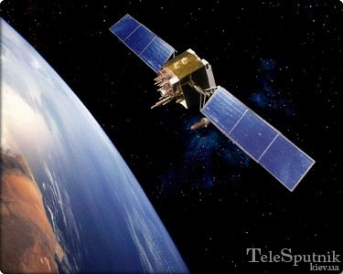
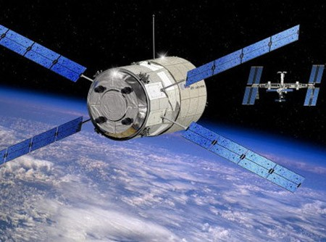
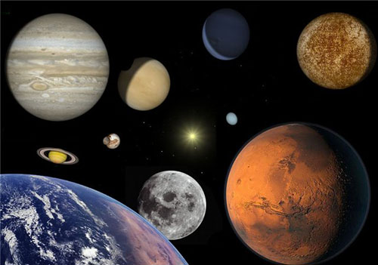
Штучні супутники
Штучний супутник — об'єкт поміщений на орбіту Землі чи іншого небесного тіла зусиллям людини.

Slide 37
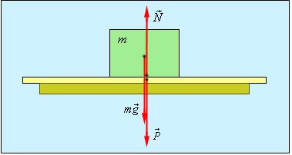
Вага
Сила з якою тіло діє на горизонтальну опору чи вертикальний підвіс

Slide 38
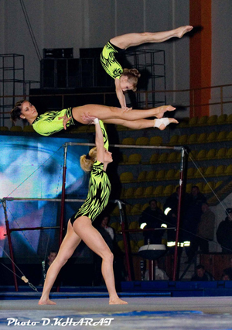
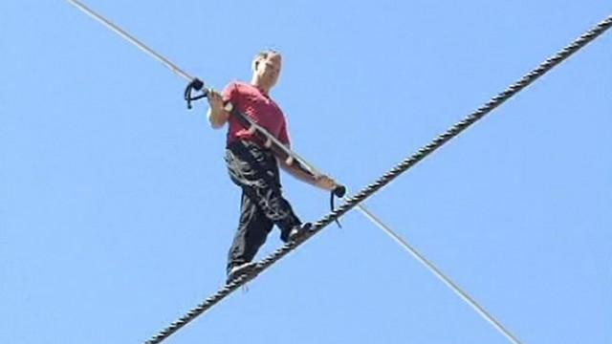
Рівновага тіл

Slide 39
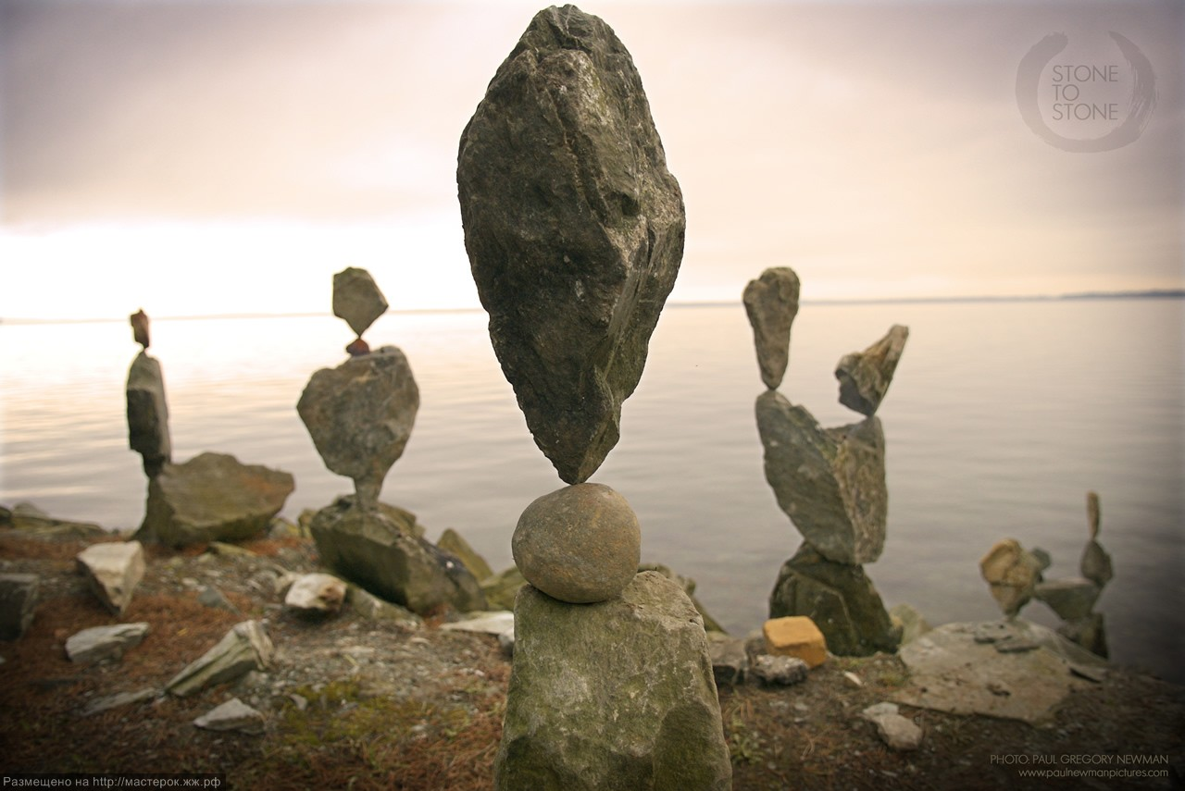
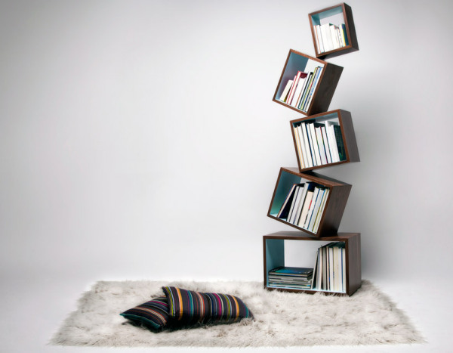
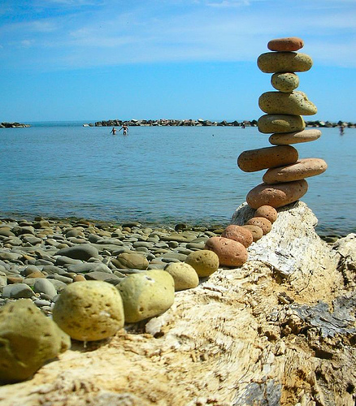
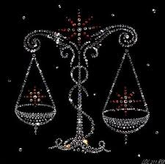
Рівновага тіла – це збереження стану руху або спокою тіла з плином часу.

Slide 40
Умови рівноваги тіла
I умова
II умова

Slide 41
Види рівноваги

Slide 42
Видатні вчені

Slide 43
Ернест Резерфорд (1871 - 1937) Ернест Резерфорд вважається видатним фізиком-експериментатором ХХ століття. Він поклав початок дослідженням у області ядерної фізики, адже відкриття Резерфордом атомних ядер являється основою всіх сучасних теорій будови атома. Його дослідження знайшли свій вихід у атомній зброї, атомній енергетиці та медицині. Його праці відомі на весь світ.

Slide 44
Петро Леонідович Капіца (1894 –1984 ) Видатний радянський вчений-фізик та громадський діяч. Відомий своїми дослідженнями у галузі атомного ядра та фізики низьких температур. Нобелівська премія 1978 року за фундаментальні винаходи та відкриття у області фізики низьких температур.

Slide 45
Лев Давидович Ландау (1908 – 1968 ) Видатний радянський вчений. Працював над релятивістською квантовою механікою, вважався авторитетом у даній області фізики. Роботи вченого охоплюють майже всі сторони теоретичної фізики. Нобелівська премія 1962 року за основоположну теорію конденсування матерії, особливо рідкого гелію.

Slide 46
Загадки
Сам худий і головастий,
А береться до роботи
Відразу чути на всі боки. (Молоток.)
У більшому обручі менший вмостився,
І більший, і менший за кульки вчепився.
(Підшипник)
Дві нові, кленові
Підошви двометрові.
(Лижі)
Біжить візок через струмок
І слід за собою замітає.
(Човен)
В зимову веселу пору
Ми кращі друзі дітвори:
Вивозять діти нас на гору,
Ми веземо їх із гори.
(Санчата)
У небо гляньте — всі кричать.
Парасольки он летять.
(Парашути)

Slide 47
Прислів’я та приказки
1. Коси коса, поки роса, а як роса додолу — ми додому.
2. Кінь — не цвях, пане, зразу не стане.
3. Розігнались коні — не зупинити, хіба що в воду.
4. Добре ковадло не боїться молота.
5. Добре ковадло має, що від молотка присідає.
6. Краще бути молотком, ніж ковадлом?!
7. Порожній колосок вище всіх стоїть.
8. Без ножиць сукні не викроїш.
9. Коваль без кліщів, як без рук.
10. Як не коваль, то і кліщів не погань.
11. Куди дерево підрубане, туди й пада.
12. Мертвому дереву буря не страшна.
13. Хоч масти сани, хоч не масти, а без снігу не поїдеш.
14. Чекай зими, щоб їхати саньми.
15. За льоду тільки дурний хату ставить.
16. Не будуй хату з піску.
17. Сто мастить, тому віз не скрипить.
18. Сто маже, той і їде.
19. Найгірше у возі те колесо, що весь час скрипить, найгірша та людина, що весь час бурчить.
20. Тоді в колесі тичка, як з гори їде бричка.

Slide 48
Вірші

Slide 49
Что такое, что такое Сила трения покоя? Если ты стоишь спокойно, Вертикально на земле Сила трения покоя, Очевидно, на нуле. За веревку тянут двое, Ты стоишь пока, и вот Сила трения покоя, Потихонечку растет. Вот достигла сила тренья , m на N произведения И под действием всех сил Ты по полу заскользил

Slide 50
Сидит мальчишка-ученик и пишет упражнение, А в упражнении вопрос на тему: "Сила трения". Мальчишка не нашёл ответ, и лопнуло терпение; В сердцах, рукой взмахнув, сказал: "Исчезни, сила трения!" И тотчас выпала тетрадь, и ручка уползла, Мальчишку сбросил стул с себя, конечно, не со зла. Упёрся в дальний угол шкаф, упала вниз картина, Портфель уехал за диван, залаяла мастина. И этот лай, подобно вой, стоял и не смолкал, От стенок эхом отражал и в воздухе витал. Мальчишка слов не мог сказать - он только заморгал... Вдруг чей-то строгий баритон его испуг прервал! Мальчишка враз протёр глаза и прямо посмотрел: Он на уроке физики за партою сидел! Итак, - учитель продолжал, - Ответь без промедления: Что было б, если бы сейчас исчезла сила трения? - Если вдруг исчезнет сила трения, То в мире будут процветать недоразумения: Никто не усидит, не устоит на месте - Всё на Земле, всё сразу и всё вместе, Начнёт скользить, ползти и падать до упора: До пола, до избушки, до забора... А если звук ты хоть произнесёшь, то этот звук от стенки оттолкнётся И эхом бесконечным отзовётся, - Так отвечал мальчишка-ученик, И за "пятёркой" приготовил он дневник.

Slide 51
Перша жінка космонавт

Slide 52
Валентина Терешкова-перша жінка космонавт!

Slide 53
Країна: СРСР ,Росія.
Спеціальність: Льотчик-космонавт.
Військове звання: Генерал-майор.
Місія: Восток 6
Дата народження:6 березня 1937 року.
Місце народження:cело Большоє Маслєнніково, Тутаєвский район, Ярославська область, РСФСР, СРСР

Slide 54
Задача
Визначити значення сили взаємного притягання двох кораблів,
віддалених один від одного на 100 м, якщо маса кожного з них 10 000 т.
Дано:
m1=m2=10000 т
r = 100 м
G = 6,67*10-11
Розв’язання
m1 = m2 = m = 104 т = 107 кг
r = 102 м
F1 = F2 = F
F=Gm1m2/r2 = Gm2/r2
F=6,67*10-11*1014кг/ 104 м=
= 0,667 Н = 0,7 Н
Відповідь :
F = 0,7 Н
F-?

Slide 55
Вікторина
1.Коли тіло перебуває у стані спокою?
(коли дії на нього інших тіл скомпенсовані)
2.Що характеризує сила тяжіння?
(Гравітаційну взаємодію тіл із Землею)
3.Від чого залежить результат дії
одного тіла на інше?
(Від напрямку цієї дії)
4.Якщо книжка лежить на столі, то чи здійснює вона деформацію?
(так,книжка здійснює деформацію, але таку,що обеззброєним оком не видно)
5.Яку взаємодію має сила
пружності?
(електромагнітну взаємодію)

Slide 56
Побажання
Фізика написана у великій книзі, яка завжди відкрита у нас перед очима, - я маю на увазі Всесвіт…
Г.Галілей

